Slide 2
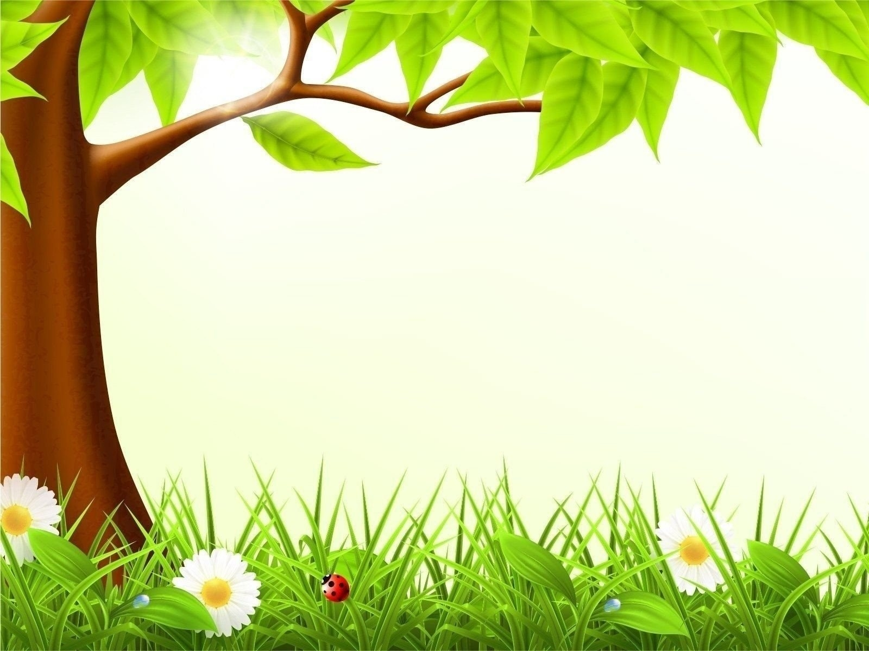
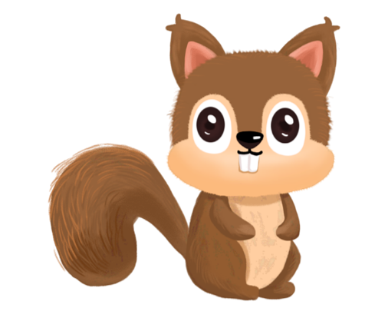
KHỞI ĐỘNG

Slide 3
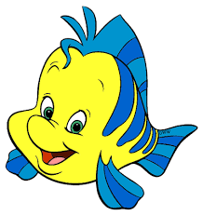
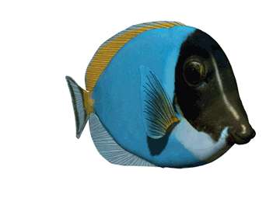
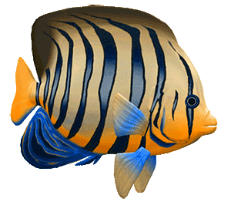
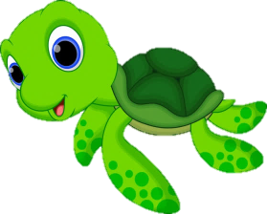
Khi Tô Hiến Thành ốm nặng, ai thường xuyên chăm sóc ông?
Quan tham tri chính sự Vũ Tán Đường ngày đêm hầu hạ ông.

Slide 4
Tô Hiến Thành tiến cử ai thay ông đứng đầu triều đình?
Quan gián nghị đại phu Trần Trung Tá.

Slide 5
Vì sao nhân dân ca ngợi những người chính trực như ông Tô Hiến Thành?
Vì những người chính trực bao giờ cũng đặt lợi ích của đất nước lên trên lợi ích riêng. Họ làm được nhiều điều tốt cho dân, cho nước.

Slide 6
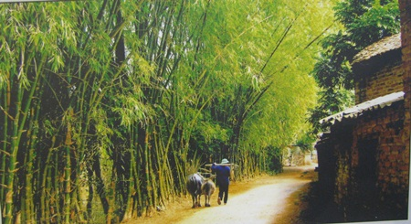
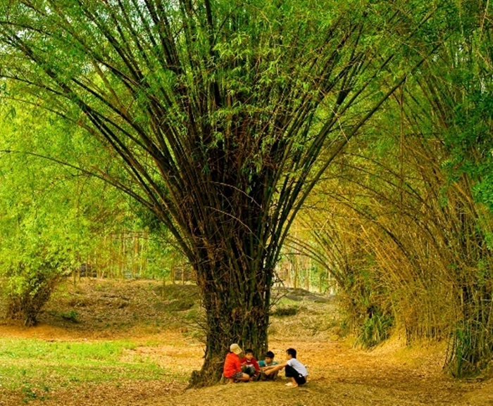
Bức tranh vẽ cảnh gì?

Slide 7
Thứ tư ngày 29 tháng 9 năm 2021
Tập đọc
Tre Việt Nam
Nguyễn Duy

Slide 8
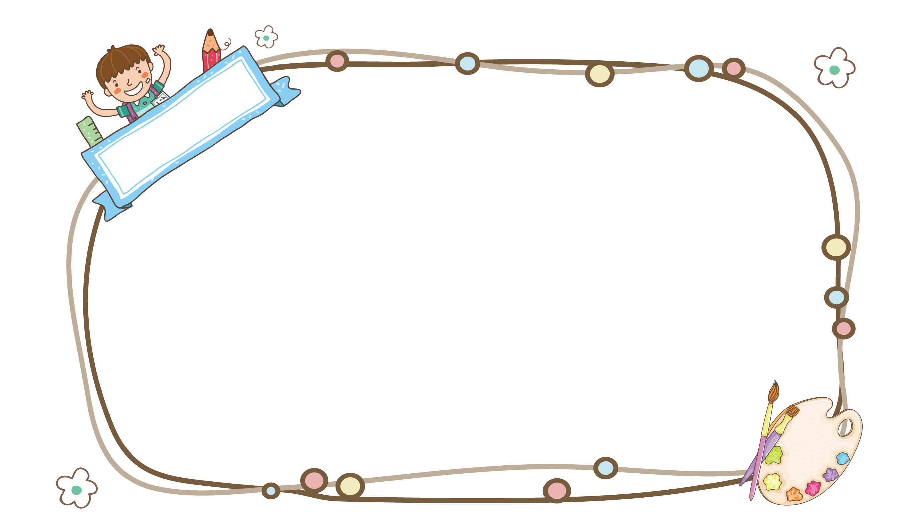
MỤC TIÊU
- Hiểu nghĩa một số từ trong bài. Hiểu nội dung bài
- Đọc đúng các từ ngữ, biết ngắt nghỉ hơi đúng phù hợp với âm điệu, vần nhịp của từng câu thơ
- Biết đọc diễn cảm toàn bài với giọng nhẹ nhàng, tình cảm
- Học thuộc lòng bài thơ

Slide 9
KHÁM PHÁ

Slide 10
LUYỆN ĐỌC

Slide 11
Tre Việt Nam
Tre xanh,
Xanh tự bao giờ?
Chuyện ngày xưa... đã có bờ tre xanh
Thân gầy guộc, lá mong manh
Mà sao nên lũy nên thành tre ơi?
Ở đâu tre cũng xanh tươi
Cho dù đất sỏi đất vôi bạc màu?
Có gì đâu, có gì đâu
Mỡ màu ít, chắt dồn lâu hóa nhiều
Rễ siêng không ngại đất nghèo
Tre bao nhiêu rễ bấy nhiêu cần cù.
Vươn mình trong gió tre đu
Cây kham khổ vẫn hát ru lá cành

Slide 12
Yêu nhiều nắng nỏ trời xanh
Tre xanh không đứng khuất mình bóng râm.
Bão bùng thân bọc lấy thân
Tay ôm tay níu tre gần nhau thêm
Thương nhau tre chẳng ở riêng
Lũy thành từ đó mà nên hỡi người
Chẳng may thân gãy cành rơi
Vẫn nguyên cái gốc truyền đời cho măng
Nòi tre đâu chịu mọc cong
Chưa lên đã nhọn như chông lạ thường.
Lưng trần phơi nắng phơi sương
Có manh áo cộc, tre nhường cho con.
Măng non là búp măng non.
Đã mang dáng thẳng thân tròn của tre.
Năm qua đi, tháng qua đi
Tre già măng mọc có gì lạ đâu
Mai sau,
Mai sau,
Mai sau,
Đất xanh tre mãi xanh màu tre xanh.
NGUYỄN DUY

Slide 13
Tập đọc
Tre Việt Nam.
Luyện đọc:
* Đọc đúng:
gầy guộc
* Ngắt câu:
Tre xanh,/
Xanh tự bao giờ ?/
Chuyện ngày xưa//…đã có bờ tre xanh.//
* Giải nghĩa từ:
- Lũy thành: bờ cao, thường đắp bằng đất hoặc xây bằng gạch đá để bảo vệ khu vực bên trong.

Slide 14
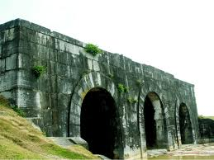
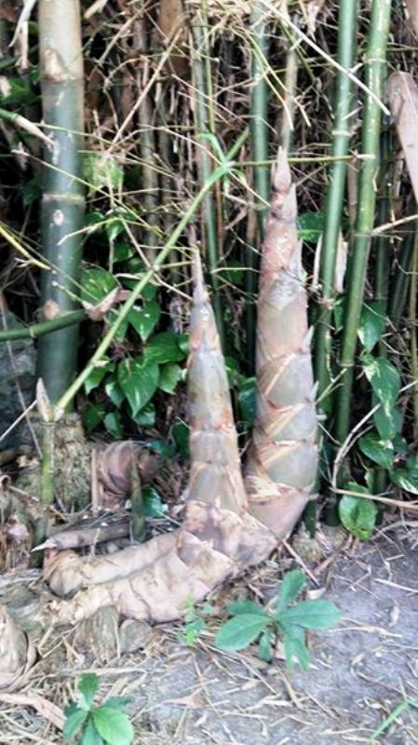
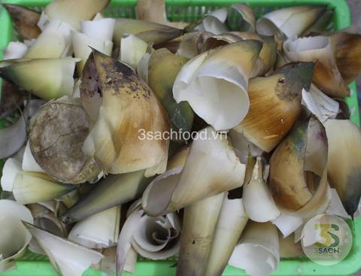
Lũy thành
- Áo cộc (áo ngắn): lớp bẹ bọc bên ngoài củ măng (nghĩa trong bài)
Áo cộc

Slide 15
TÌM HIỂU BÀI

Slide 16
TRÒ CHƠI LẬT HÌNH
1
2
* Tre xanh,
Xanh tự bao giờ?
Chuyện ngày xưa… đã có bờ tre xanh.
Ở đâu tre cũng xanh tươi
Cho dù đất sỏi đất vôi bạc màu?
Rễ siêng không ngại đất nghèo
Tre bao nhiêu rễ bấy nhiêu cần cù.
- Tre già thân gẫy cành rơi vẫn truyền cái gốc cho con, măng tre luôn mọc thẳng: Nòi tre đâu chịu mọc cong, búp măng non đã mang dáng thẳng thân tròn của tre.
- Khi bão bùng, tre tay ôm tay níu cho gần nhau thêm.
Thương nhau tre chẳng ở riêng mà mọc thành lũy
3
4
Câu 4: Những hình ảnh nào của tre tượng trưng cho tính ngay thẳng?
Câu 2: Những hình ảnh nào của tre tượng trưng cho tính cần cù?
Câu 1: Tìm những câu thơ nói lên sự gắn bó lâu đời của cây tre với người Việt Nam?
?
Câu 3: Những hình ảnh nào của tre gợi lên phẩm chất đoàn kết của người Việt Nam?
Notes:
1. Tìm những câu thơ nói lên sự gắn bó lâu đời của cây tre với người Việt Nam?

Slide 17
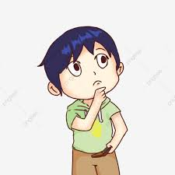
Em thích những hình ảnh nào về cây tre và búp măng non? Vì sao?

Slide 18
Qua hình tượng cây tre, tác giả muốn nói lên điều gì?

Slide 19
Qua hình tượng cây tre, tác giả ca ngợi những phẩm chất cao đẹp của con người Việt Nam: giàu tình thương yêu, ngay thẳng, chính trực.

Slide 20
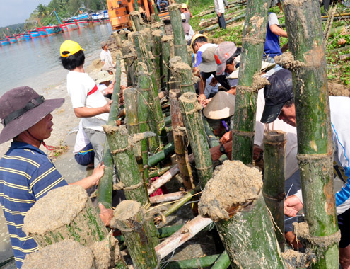
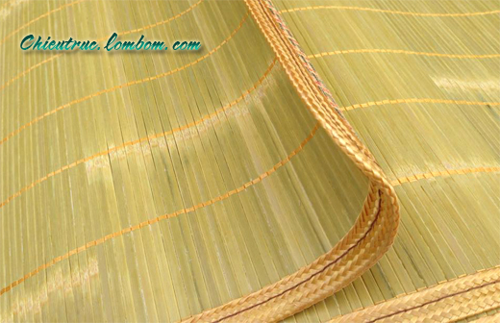
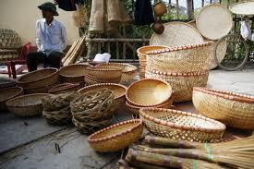
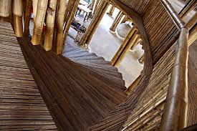
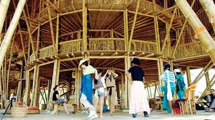
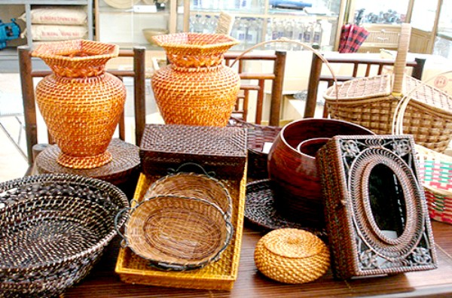
MỘT SỐ CÔNG DỤNG CỦA CÂY TRE

Slide 21
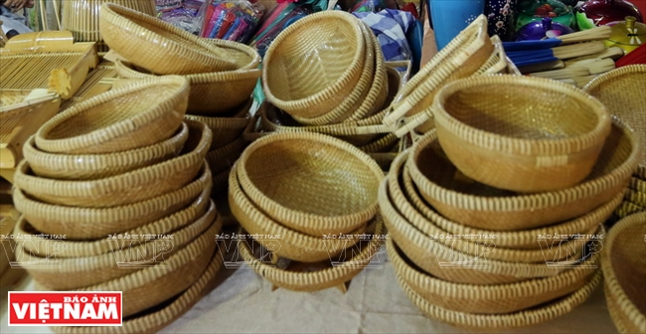
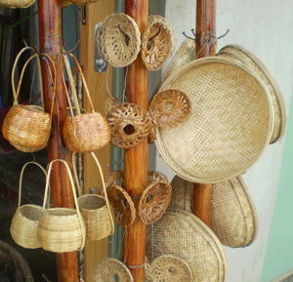
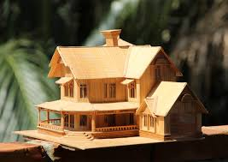

Slide 22
LUYỆN ĐỌC DIỄN CẢM

Slide 23
Giọng đọc:
Toàn bài: đọc với giọng cảm hứng, ngợi ca
+ Đoạn 1: giọng chậm rãi, sâu lắng
+ Đoạn 2, 3, 4: nhẹ nhàng

Slide 24
TRE VIỆT NAM
Nòi tre đâu chịu mọc cong
Chưa lên đã nhọn như chông /lạ thường/
Lưng trần phơi nắng/ phơi sương
Có manh áo cộc,/ tre nhường cho con.
Măng non là búp măng non
Đã mang dáng thẳng/ thân tròn của tre.
Năm qua đi, tháng qua đi
Tre già măng mọc/ có gì lạ đâu.
Mai sau,
Mai sau,
Mai sau,
Đất xanh/ tre mãi xanh màu tre xanh.//
Nòi tre đâu chịu mọc cong
Chưa lên đã nhọn như chông lạ thường
Lưng trần phơi nắng phơi sương
Có manh áo cộc, tre nhường cho con.
Măng non là búp măng non
Đã mang dáng thẳng thân tròn của tre.
Năm qua đi, tháng qua đi
Tre già măng mọc có gì lạ đâu.
Mai sau,
Mai sau,
Mai sau,
Đất xanh/ tre mãi xanh màu tre xanh.//

Slide 25
CỦNG CỐ

